Slide 1
আজকের পাঠে সবাইকে স্বাগত

Slide 2
শিক্ষক পরিচিতি
প্রদীপ কুমার রায়
সহকারী শিক্ষক
১৫৭ নং বাসুদেবপুর সরকারি প্রাথমিক বিদ্যালয়
ঠাকুরগাঁও সদর, ঠাকুরগাঁও
০১৭১৪-৮০৩২১৬

Slide 3
পাঠ পরিচিতি
পঞ্চম শ্রেণি
বিষয়ঃ প্রাথমিক বিজ্ঞান

Slide 4
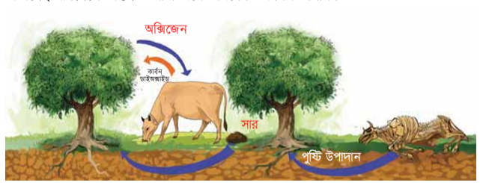
ছবিতে আমরা কি কি দেখতে পাচ্ছি?

Slide 5
আজকে আমরা পড়ব
আমাদের পরিবেশ
(উদ্ভিদ ও প্রাণীর পারস্পরিক নির্ভরশীলতা)

Slide 6
আজকের পাঠের শিখনফলঃ
১.১.2 উদ্ভিদ ও প্রাণীর পারস্পরিক নির্ভরশীলতা ব্যাখ্যা করতে পারবে।

Slide 7
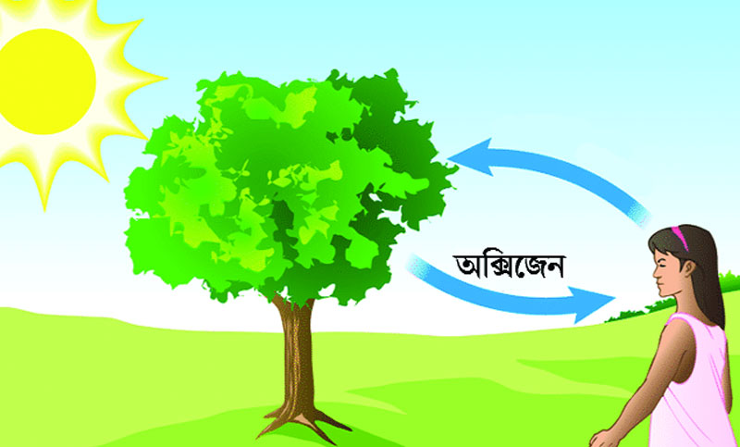
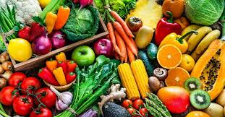
ছবিগুলো লক্ষ্য করি
১। বেঁচে থাকার জন্য অক্সিজেন আমরা কোথা থেকে পাই?
২। বেঁচে থাকার জন্য খাদ্য আমরা কোথা থেকে পাই?

Slide 8
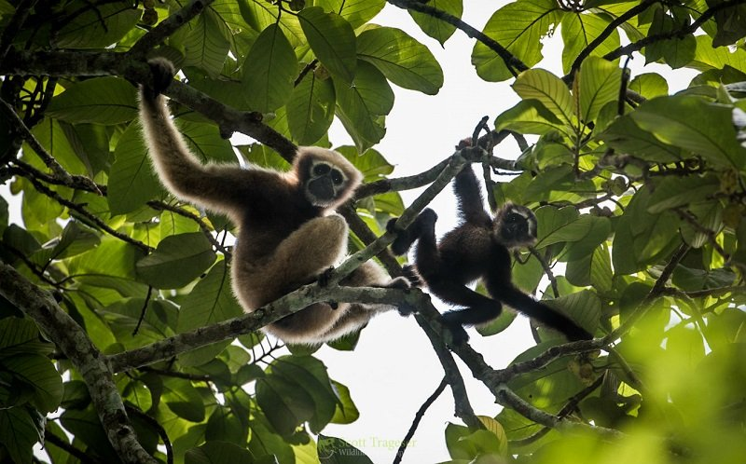
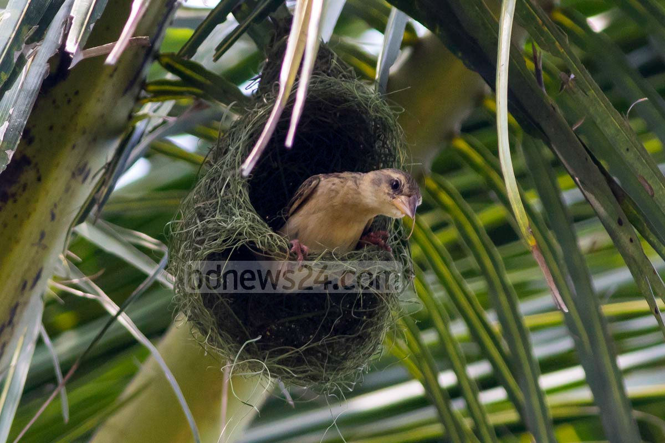
ছবিগুলো লক্ষ্য করি
১। বানর সহ বিভিন্ন প্রাণী কোথায় বাস করে?

Slide 9
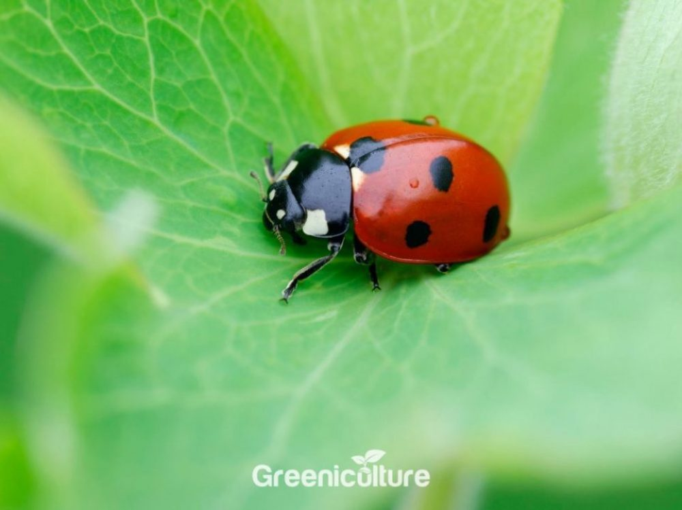
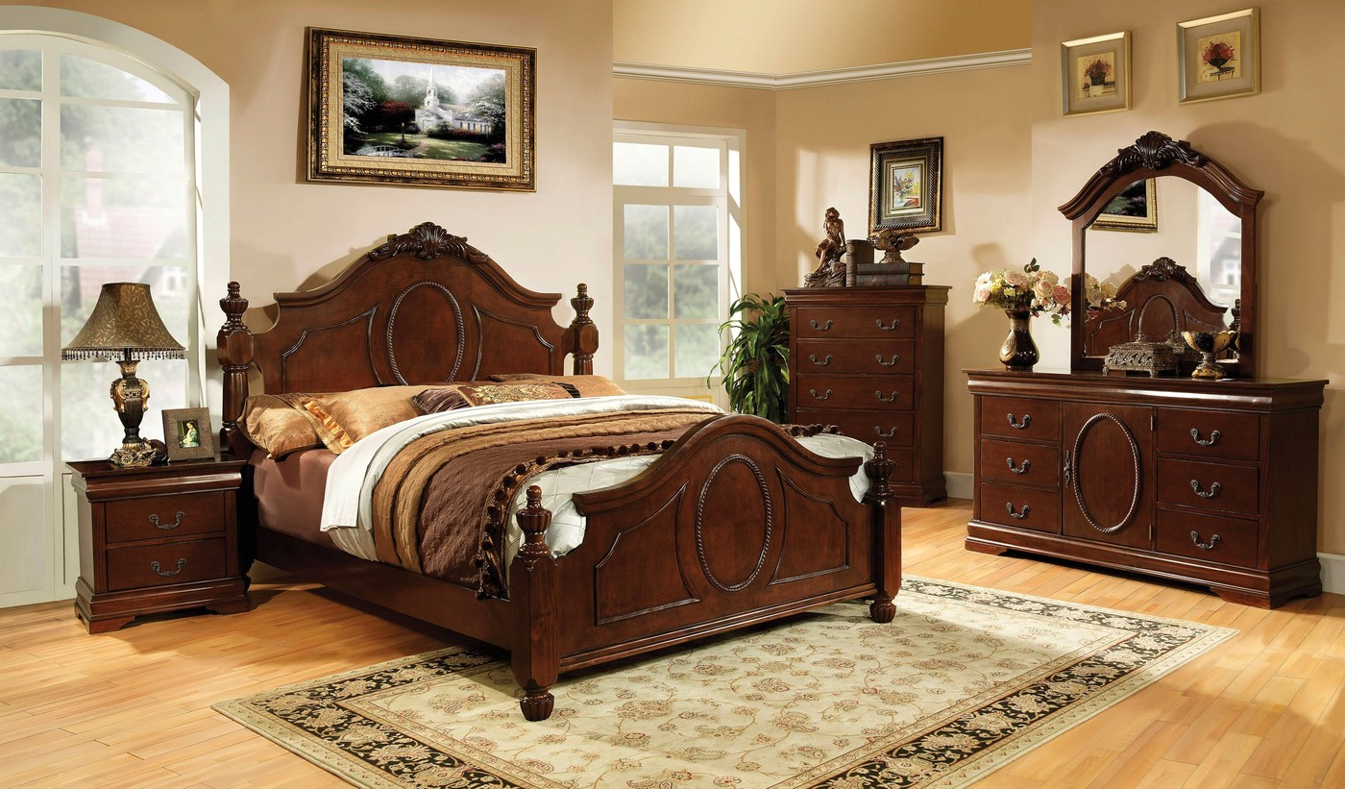
ছবিগুলো লক্ষ্য করি
১। বিভিন্ন পোকামাকড় কোথায় বাস করে?
২। বিভিন্ন আসবাবপত্র আমরা কিভাবে তৈরী করি?

Slide 10
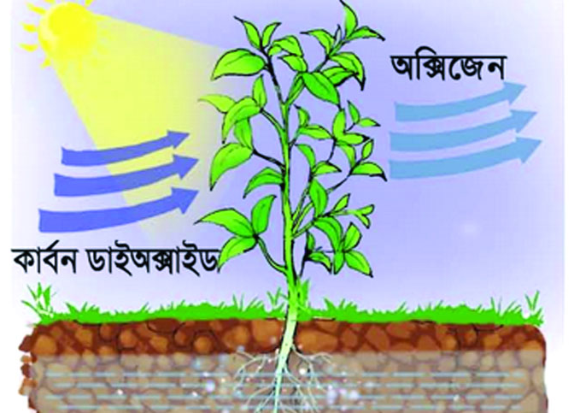
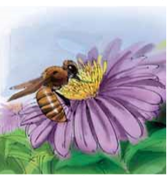
ছবিগুলো লক্ষ্য করি
১। উদ্ভিদ কিভাবে খাদ্য তৈরি করে?
2। উদ্ভিদের পরাগায়ন কিভাবে ঘটে?

Slide 11
ছবিগুলো লক্ষ্য করি
১। পুষ্টি উপাদানের জন্য উদ্ভিদ কার উপর নির্ভরশীল?

Slide 12
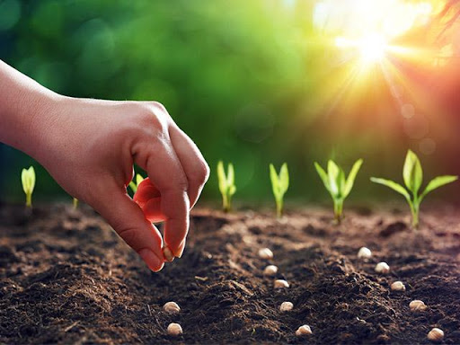
ছবিগুলো লক্ষ্য করি
১। উদ্ভিদ বীজের বিস্তরনের জন্য কার উপর নির্ভরশীল?
২। কোন কোন প্রাণী পরাগায়নে সাহায্য করে?

Slide 13
তোমাদের পাঠ্য বইয়ের 5 পৃষ্ঠা বের করে পড়

Slide 14
একক কাজ
১। মানুষ কিভাবে উদ্ভিদের উপর নির্ভরশীল?
২। বীজের সৃষ্টি কিভাবে হয়?
৩। পরাগায়নে সাহায্য করে এমন ২টি প্রাণীর নাম বল?
৪। বীজের বিস্তরন কি?

Slide 15
প্রাণীর উদ্ভিদের উপর নির্ভরশীলতা
অক্সিজেন
আবাসস্থল
বাসস্থান
খাদ্য

Slide 16
উদ্ভিদের প্রাণীর উপর নির্ভরশীলতা
বীজের বিস্তরন
পুষ্টি উপাদান
পরাগায়ন
খাদ্য

Slide 17
বাড়ির কাজ
১। উদ্ভিদ ও প্রাণীর একে অপরের উপর নির্ভরশীলতার ৫টি উদাহরন দাও?

Slide 18
সবাইকে ধন্যবাদ

